Slide 1
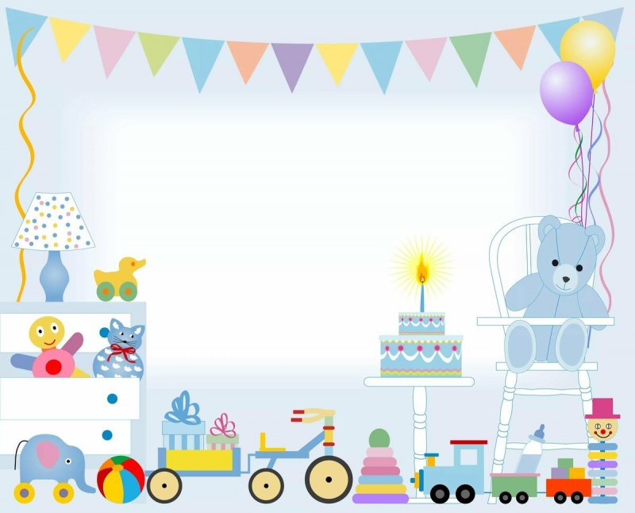
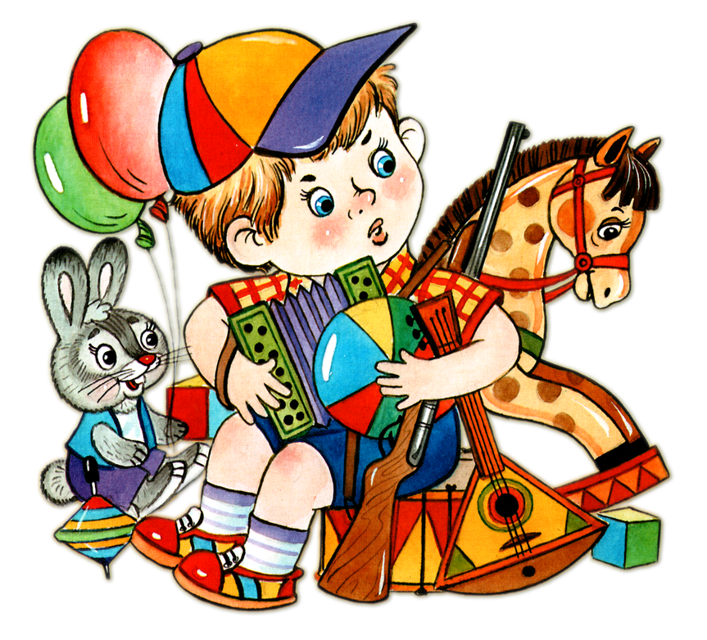
Игрушки

Slide 2
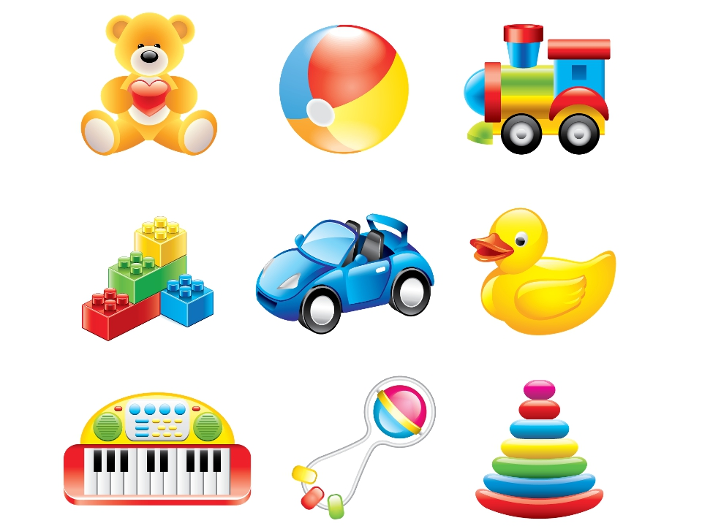

Slide 3
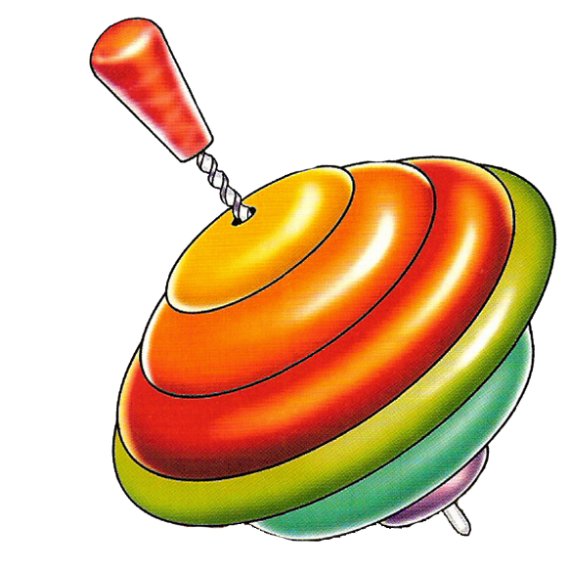
Отгадай загадку
Кручусь-верчусь, и мне не лень
Вертеться даже целый день.

Slide 4
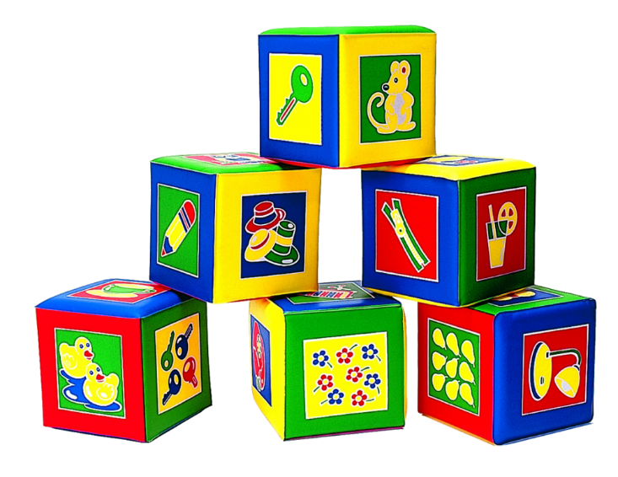
Отгадай загадку
Я строю все, что захочу!
Кладу кирпичик к кирпичу.
Построю я высокий дом
И поселю зверюшек в нем.

Slide 5
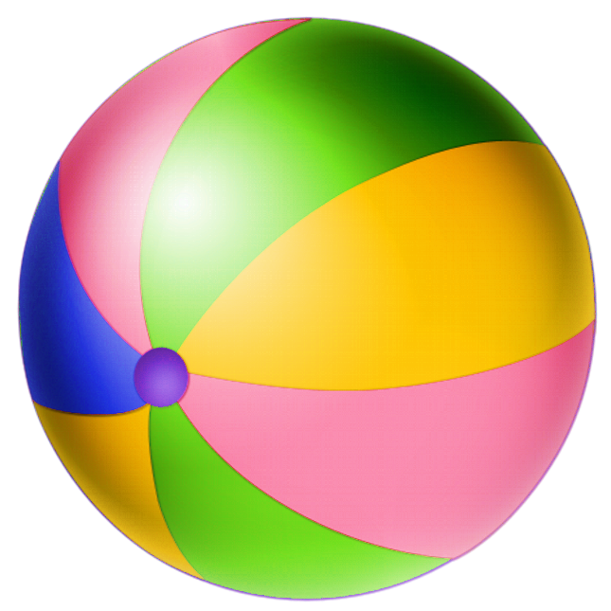
Отгадай загадку
По асфальту я скачу,
Через двор в траву лечу.
От друзей меня не прячь,
Поиграй-ка с ними в…

Slide 6
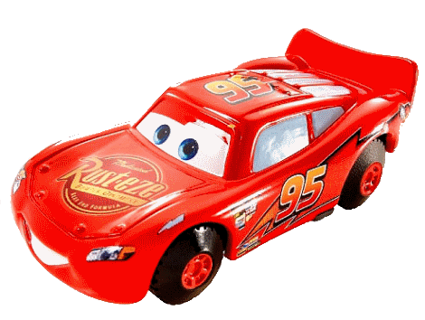
МАШИНА
Совсем не нужен ей водитель.
Ключом ее вы заведите —
Колесики начнут крутиться.
Поставьте — и она помчится.
?

Slide 7
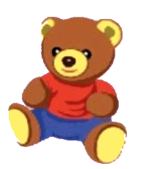
МИШКА
Зверь забавный сшит из плюша.
Есть и лапы, есть и уши.
Меду зверю дай немного
И устрой ему «берлогу».
?

Slide 8
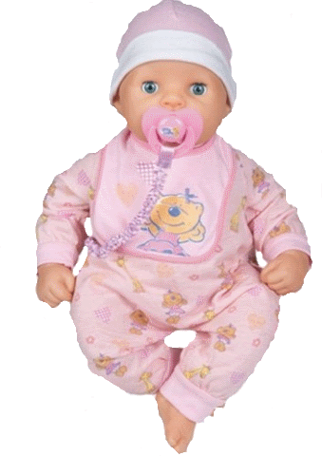
КУКЛА
Закрывает она глазки,
Ей рассказывают сказки,
Может «Мама!» закричать
И в коляске полежать.
?

Slide 9
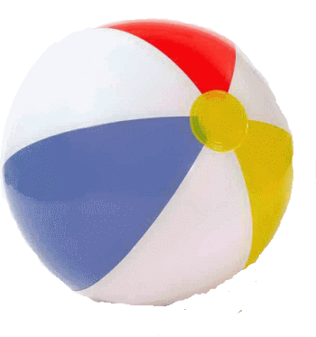
МЯЧ
Бьют его рукой и палкой,
Никому его не жалко.
А за что беднягу бьют?
Да за то, что он надут.
?

Slide 10
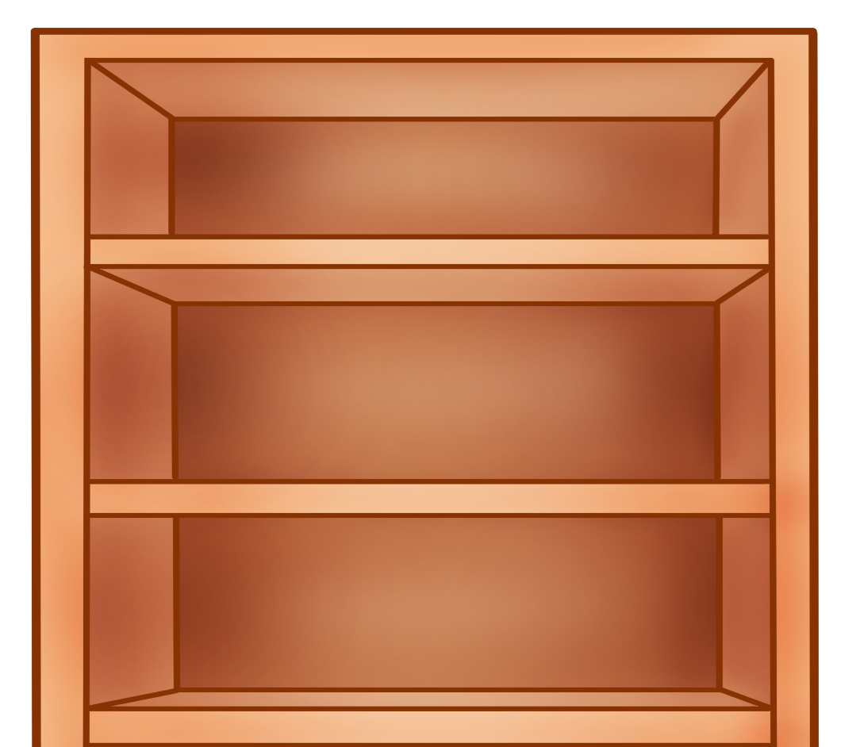
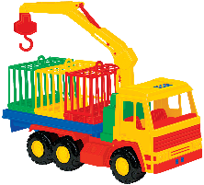
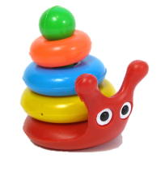
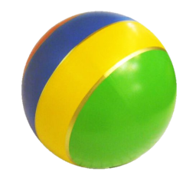
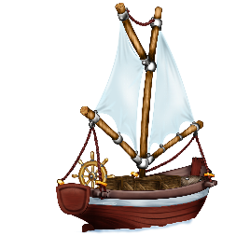
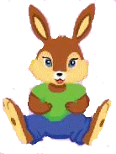
«Где какая игрушка стоит?»
.

Slide 11
Игра «Узнай по силуэту»

Slide 12
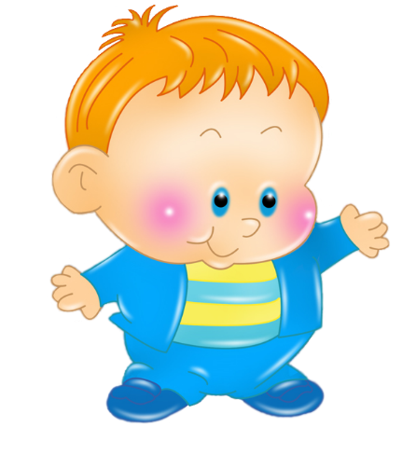
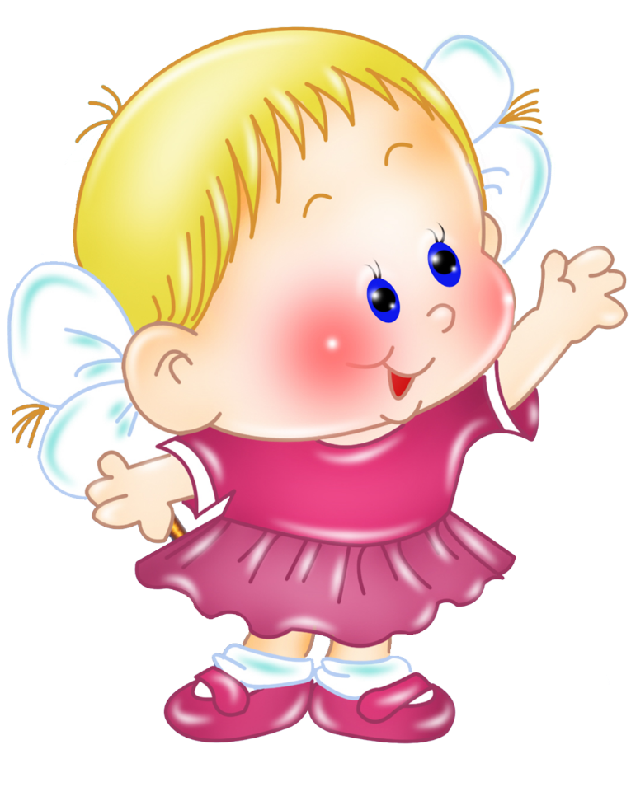
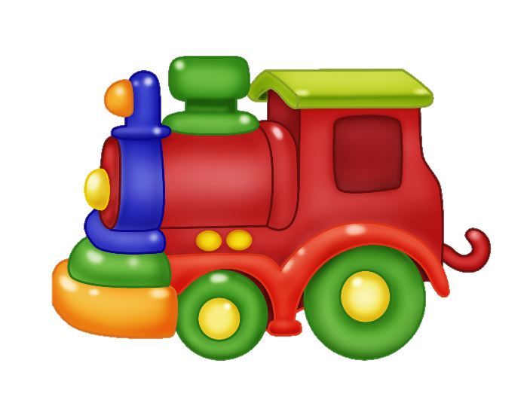
Катя катает большой паровоз, а Вова маленький … (паровозик)

Slide 13
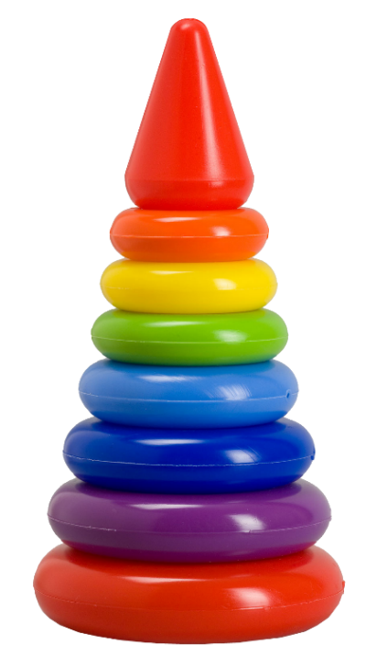
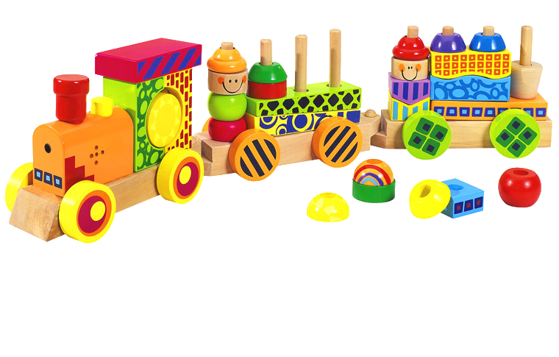
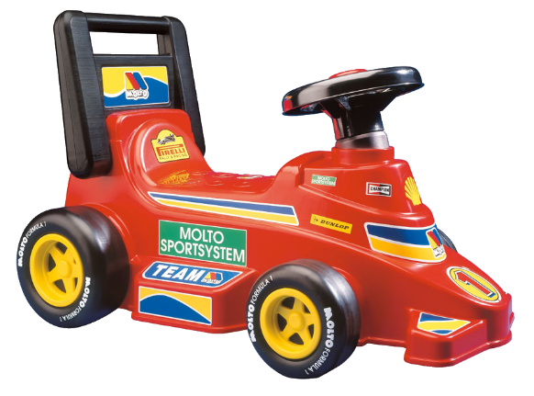
Игра «Что лишнее»

Slide 14
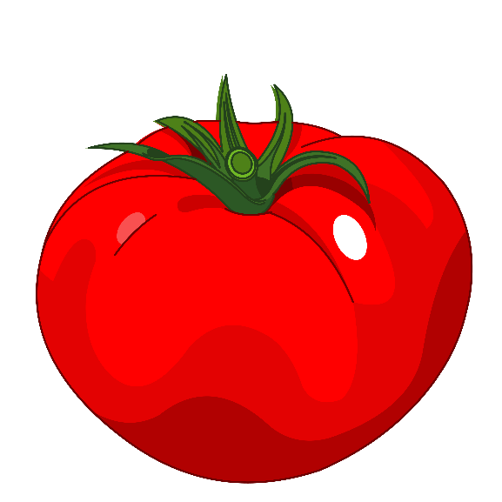
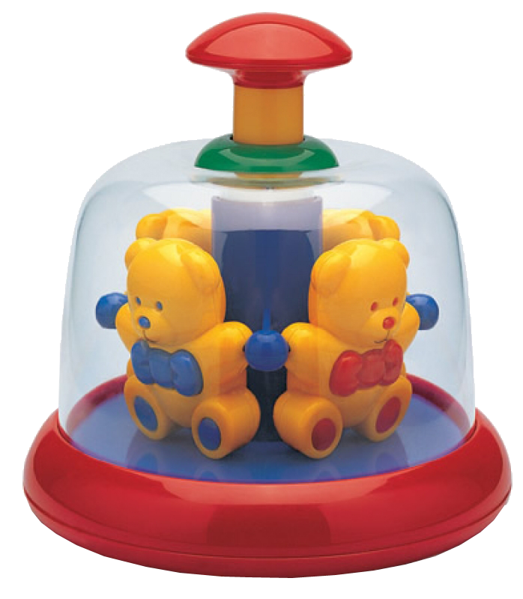
Игра «Что лишнее»

Slide 15
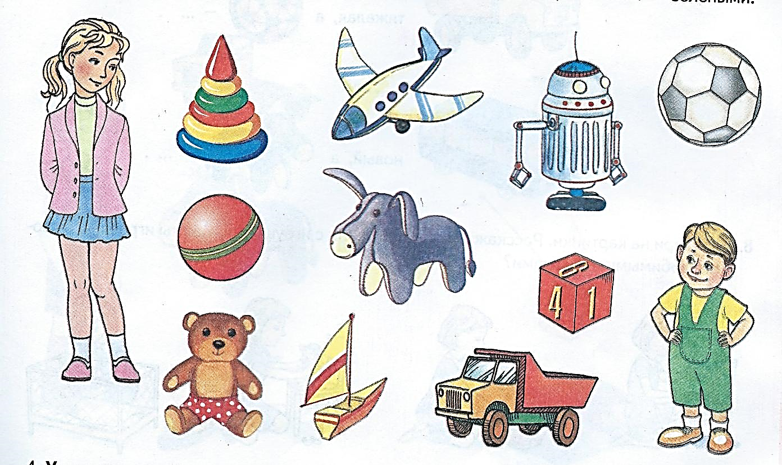
Игра «Игрушки для Тани и Вани»
Таня и Ваня перепутали свои игрушки. Назови игрушки, указав, кому они принадлежат. (Ванин робот, а Танина…..)

Slide 16
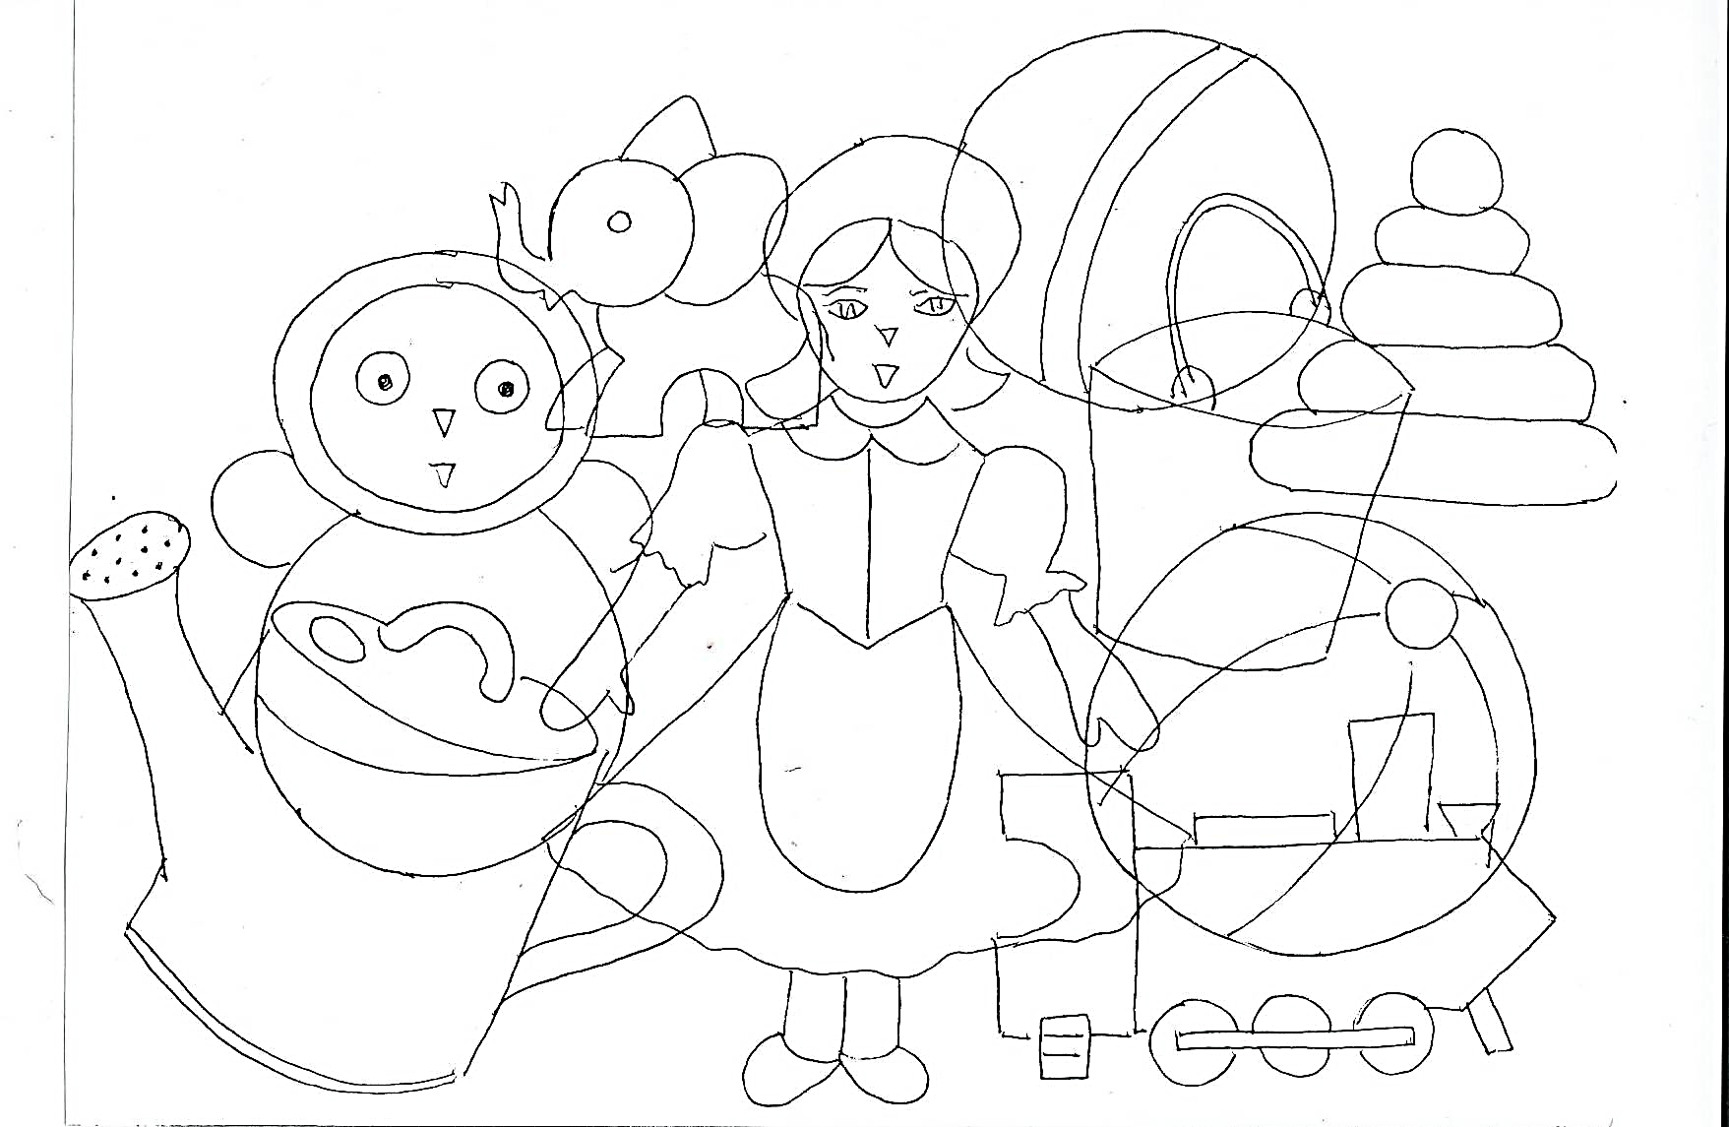
Какие игрушки спрятались на картинке?

Slide 17
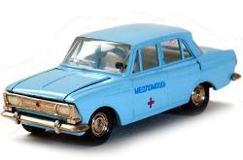
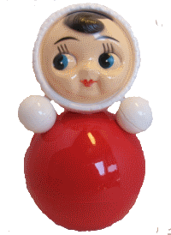
Игра «Скажи наоборот»
мягкий, а
– ………
– ………
тяжёлая, а
новый, а
– ………

Slide 18
Прочитайте ребёнку стихотворение, задайте вопросы
В каком магазине продаются игрушки?
О каких игрушках говорится в стихотворении?
Какие ещё игрушки продаются в «Детском мире»?
Какие игрушки ты покупал (-ла) с мамой и папой в магазине?
Какие игрушки тебе дарили на день рождения?
Почему после игры надо убирать игрушки на место?
Чем игрушки для мальчиков отличаются от игрушек для девочек?

Slide 19
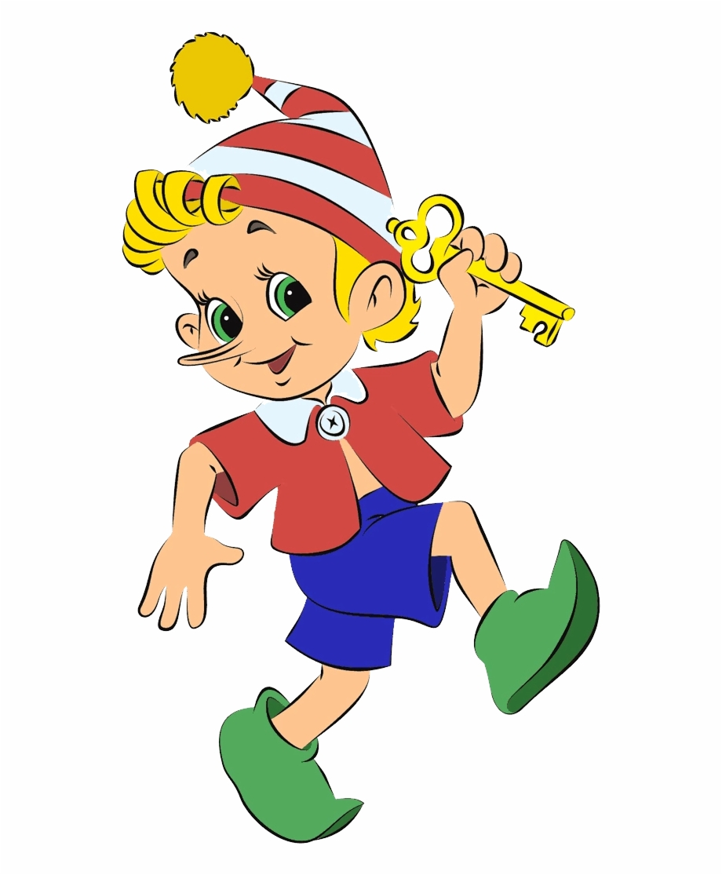
Физминутка» Буратино»
Буратино потянулся,
Раз нагнулся, два нагнулся,
Руки в стороны развел,
Ключик, видно, не нашел.
Чтобы ключик нам достать,
Надо на носочки встать.

